Slide 1
О деятельности студенческой лаборатории маркетинговых и медиаисследований Байкальского государственного университета
Рубцова Наталья Владимировна
д.э.н., доцент, профессор

Slide 2
Цель
Создание условий и расширение перспектив для научного и профессионального роста студентов бакалавриата и магистратуры направлений подготовки «Журналистика» и «Реклама и связи с общественностью»
Дата создания лаборатории: октябрь 2021 года

Slide 3
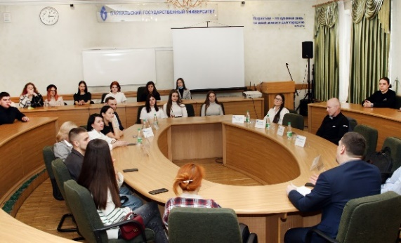
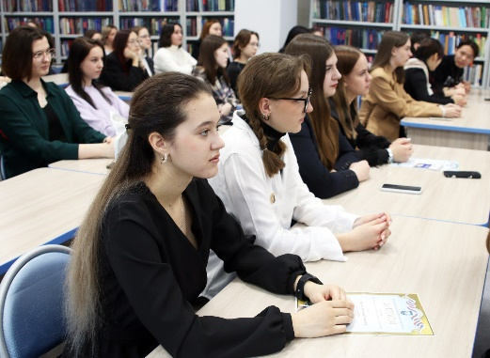
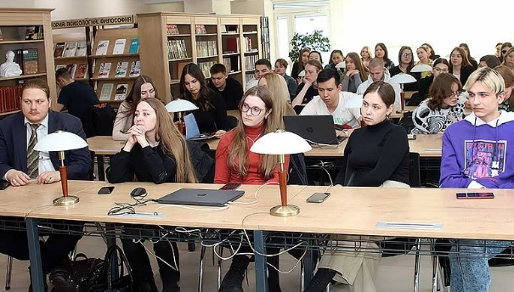
Задачи
1. Интеграция научного и инновационного процессов в образовательный процесс, использование результатов научной деятельности студентов в учебном процессе, подготовка научных кадров, широкое привлечение обучающихся к научной работе коллектива кафедры ЖиМТ.
Популяризация и пропаганда науки как сферы деятельности, профессии ученого, исследователя.
Активное участие студентов в научных исследованиях, подготовка научных публикаций, участие в научных и научно-практических мероприятиях (форумах, конференциях, конкурсах, фестивалях, круглых столах) разного уровня.
Внедрение интеллектуальных результатов в деятельность Медиацентра Байкальского государственного университета и иных субъектов региональной медиасферы и экономики.

Slide 4
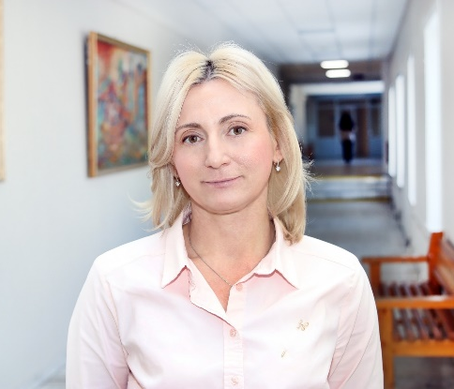
Структура, состав
Руководитель: Наталья Владимировна Рубцова,
доктор экономических наук, доцент, профессор кафедры журналистики и маркетинговых технологий
Осуществляет руководство лабораторией с сентября 2022 года.
Автор более 170 научных работ по региональной экономике, журналистике, маркетингу, менеджменту, сервисной деятельности, финансам.
Награды: благодарственное письмо губернатора Иркутской области И.И. Кобзева (2023 г.)

Slide 5
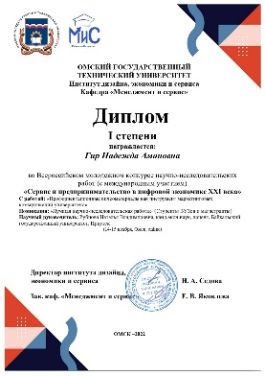
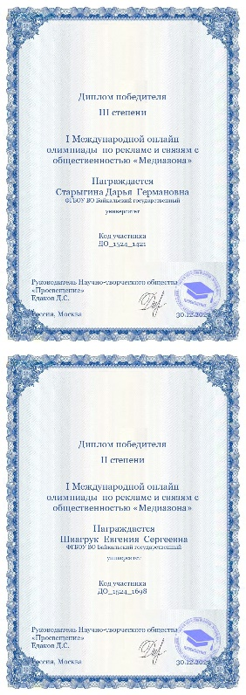
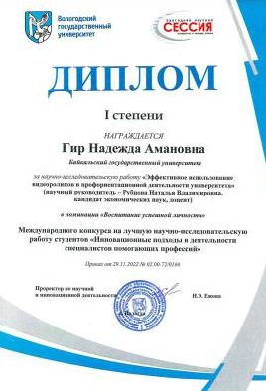
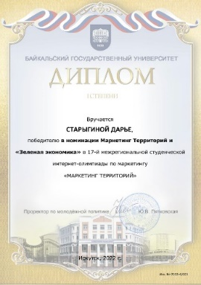
Результаты работы 2022 год
Публикация научной статьи в журнале из перечня ВАК Минобрнауки России (К2)
Семен Мушников (2 курс, РСО)
Публикация научной статьи в сборнике, включенный в РИНЦ
Надежда Гир (2 курс, РСО)
Диплом победителя международного конкурса НИРС (1 степени)
Надежда Гир (2 курс, РСО)
Диплом победителя международного конкурса НИРС (2 степени)
Надежда Гир (2 курс, РСО)
Кристина Гриценко (2 курс, РСО)
Диплом победителя международного конкурса НИРС (3 степени)
Семен Мушников (2 курс, РСО)
Татьяна Ча-Ин-Дай (2 курс, РСО)
Диплом победителя международной олимпиады (2 степени)
Евгения Швагрук (2 курс, РСО)
Диплом победителя международной олимпиады (3 степени)
Дарья Старыгина (2 курс, РСО)
Диплом победителя всероссийского конкурса НИРС (1 степени)
Надежда Гир (2 курс, РСО)
Диплом победителя всероссийского конкурса НИРС (3 степени)
Иван Добрецкий (3 курс, Журналистика)
Диплом победителя межрегиональной олимпиады (1 степени)
Дарья Старыгина (2 курс, РСО)

Slide 6
Результаты работы 2023 год
НАУЧНЫЕ ПУБЛИКАЦИИ:
Публикация научной статьи в журнале, включенный в международную базу научного цитирования WoS
Галина Соболева (2 курс, магистратура Журналистика)
Публикация научной статьи в журнале из перечня ВАК Минобрнауки России (К2)
Анастасия Ильина (4 курс, РСО)
Публикация научной статьи в журнале из перечня ВАК Минобрнауки России (К2)
Анастасия Ильина, Евгения Швагрук (3 курс, РСО)
Публикация научной статьи в журнале из перечня ВАК Минобрнауки России (К2)
Кристина Гриценко (3 курс, РСО)
Публикация научной статьи в журнале из перечня ВАК Минобрнауки России (К2)
Надежда Гир (3 курс, РСО)
Публикация научной статьи в журнале из перечня ВАК Минобрнауки России (К2)
Владимир Изместьев (3 курс, Журналистика)
Публикация научной статьи в журнале из перечня ВАК Минобрнауки России (К2)
Маргарита Бобкова (3 курс, РСО)
Публикация научной статьи в сборнике, включенный в РИНЦ
Маргарита Бобкова (3 курс, РСО)
Публикация научной статьи в сборнике, включенный в РИНЦ
Мария Приворотная (2 курс, магистратура Маркетинг)
Публикация научной статьи в сборнике, включенный в РИНЦ
Нина Науменко (2 курс, магистратура Маркетинг)
Публикация научной статьи в сборнике, включенный в РИНЦ
Екатерина Залуцкая (2 курс, магистратура Маркетинг)
Публикация научной статьи в сборнике, включенный в РИНЦ
Анастасия Ильина, Евгения Швагрук (3 курс, РСО)
Публикация научной статьи в сборнике, включенный в РИНЦ
Евгения Швагрук, Дарья Демидова (3 курс, РСО)
Участие в научных мероприятиях:
Выступление с докладом на международной конференции (БГУ, г. Иркутск)
Мария Приворотная (2 курс, магистратура Маркетинг)
Диплом победителя международного конкурса НИРС (1 степени)
Маргарита Бобкова (3 курс, РСО)
Диплом победителя международного конкурса НИРС (2 степени)
Анастасия Ильина (3 курс, РСО)
Диплом победителя международного конкурса НИРС (2 степени)
Евгения Швагрук (3 курс, РСО)
Диплом победителя международного конкурса НИРС (2 степени)
Дарья Демидова (3 курс, РСО)
Диплом победителя международного конкурса НИРС (3 степени)
Евгения Швагрук (3 курс, РСО)
Диплом победителя всероссийской Олимпиады (1 степени)
Полина Савенко (3 курс, Журналистика)
Диплом победителя межрегионального конкурса (1 степени)
Анастасия Пеннер (3 курс, РСО)
Подготовка медиарейтинга БГУ:
Евгения Швагрук (3 курс, РСО),
Анастасия Ильина (3 курс, РСО),
Дарья Демидова (3 курс, РСО)

Slide 7
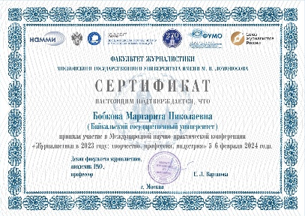
Результаты работы 2024 год (январь)
Публикация научной статьи в журнале из перечня ВАК Минобрнауки России (К2)
Анастасия Ильина (4 курс, РСО)
Публикация научной статьи в сборнике, включенный в РИНЦ
Маргарита Бобкова (3 курс, РСО)
Выступление с докладом на международной конференции (МГУ, г. Москва)
Маргарита Бобкова (3 курс, РСО)
Диплом победителя международного конкурса НИРС (1 степени)
Анастасия Ильина (4 курс, РСО)
Подготовка медиарейтинга БГУ (https://bgu.ru/news/newsdetail.aspx?id=11049):
Елизавета Минулина (2 курс, РСО),
Екатерина Юрышева (2 курс, РСО),
Ангелина Тарская (1 курс, журналистика)

Slide 8
Результаты работы с 2022 года по 2024 год (январь)

Slide 9
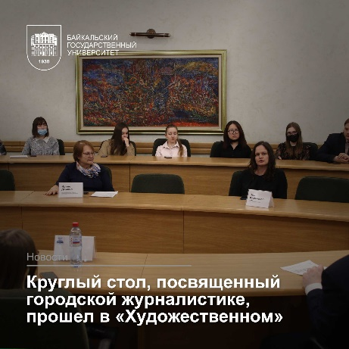
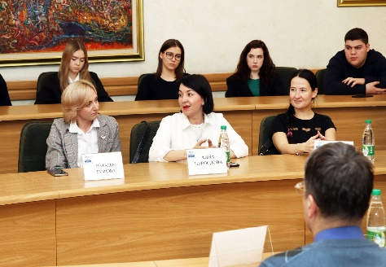
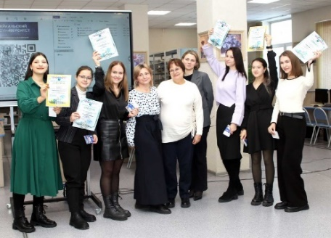
Результаты работы с 2022 года по 2024 год (январь)
Научные мероприятия для студентов на базе БГУ:
2022 год
Круглый стол «Новая городская журналистика: новые смыслы и форматы» (март 2022 г.)
Круглый стол «Реклама и PR в условиях неопределенности» (апрель 2022 г.)
2023 год
Круглый стол «Рекламная кампания от нейросети: сможет ли ИИ заменить творчество человека» (март, 2023)
Круглый стол «Как стать медиаменеджером?» (апрель, 2023)
Университетская олимпиада по рекламе и PR (декабрь, 2023)

Slide 10
Поиск финансирования для очного участия студентов в иногородних научных мероприятиях, организации лаборатории в реальном виде (заявка на грант «Росмолодежь») (2024)
2. Проведение Олимпиады по рекламе и PR во всероссийском формате (2025)
3. Организация конкурса НИР студентов, издание сборника научных трудов (2025)
4. Подготовка Медиарейтинга БГУ (2024-2025)
4. Выход на самофинансирование посредством привлечения коммерческих контрактов на проведение маркетинговых и медиаисследований (2025)
Перспективные направления работы до 2025 года

Slide 11
Спасибо за внимание

